Slide 1
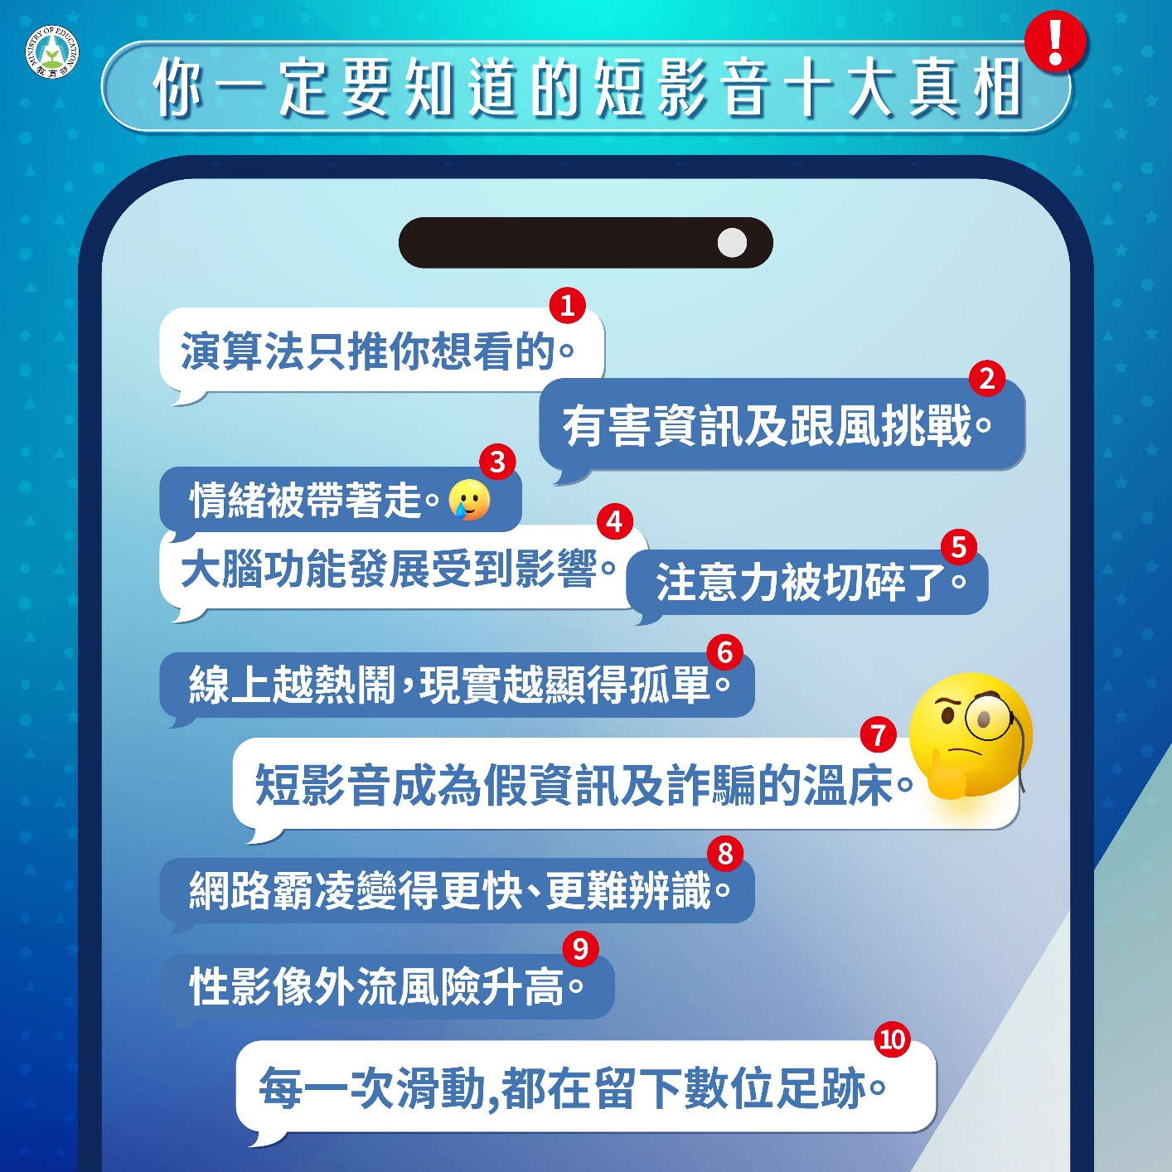
114學年度第二學期「友善校園週」

Slide 2

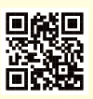
「友善校園週」：防治學生藥物濫用
「教育部紫錐花網站QR Code」介紹

Slide 3
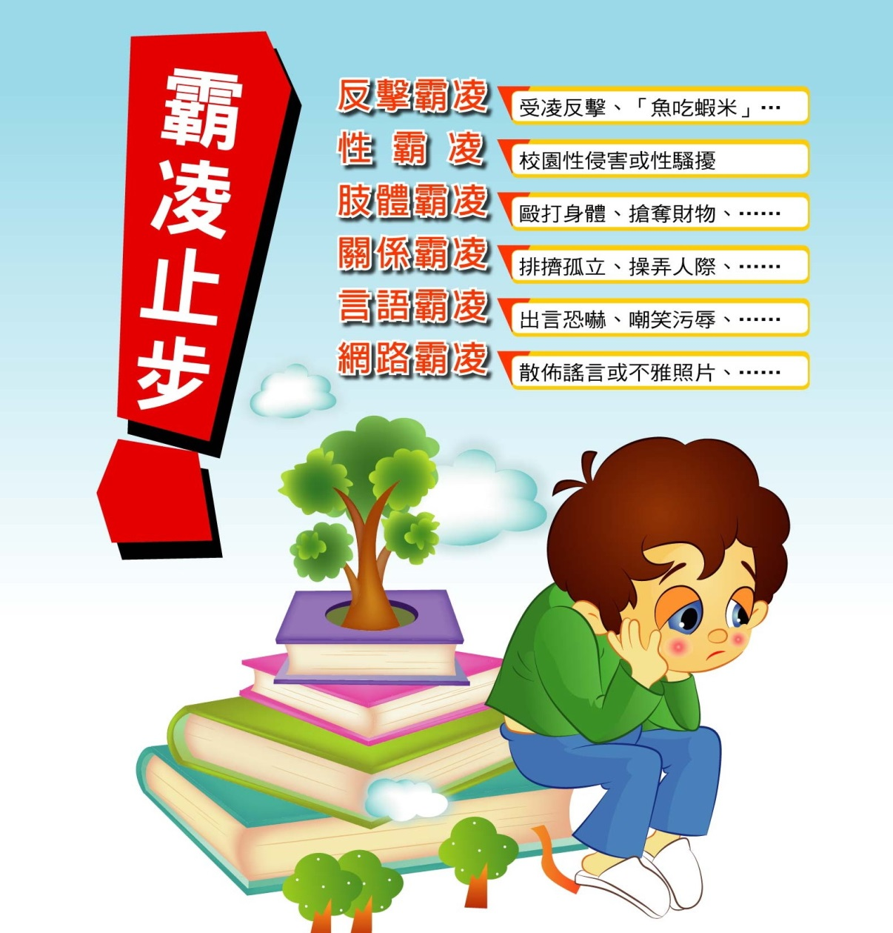
「友善校園週」：防制校園霸凌

Slide 4
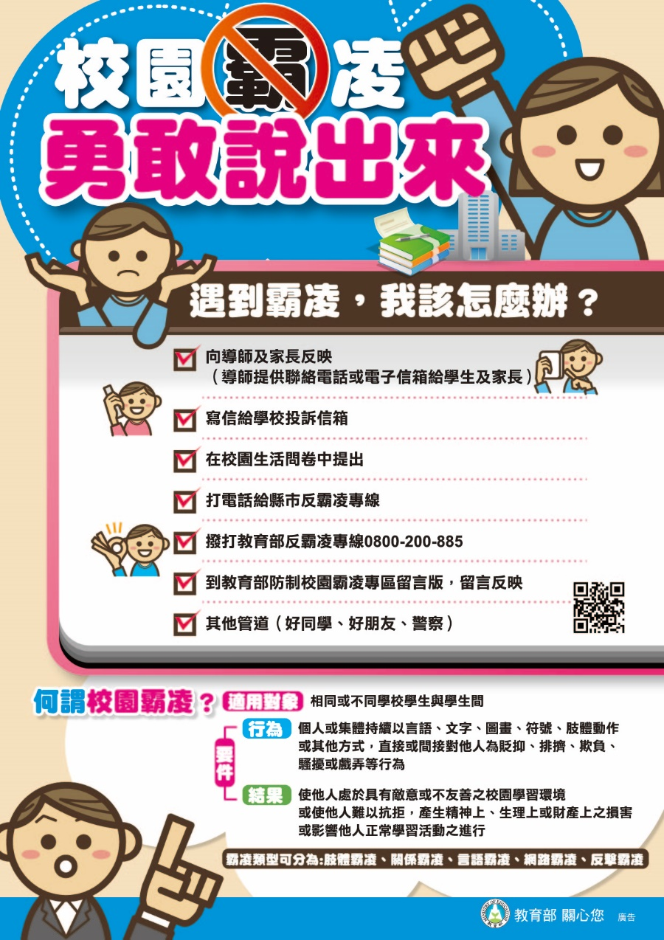
「友善校園週」：防制校園霸凌

Slide 5
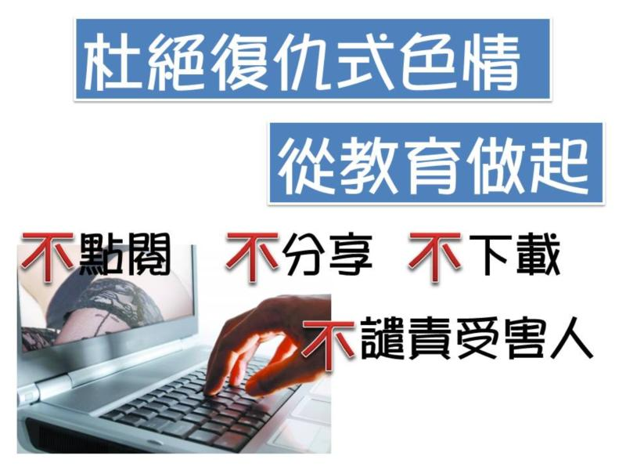
「友善校園週」：杜絕復仇式色情

Slide 6

「友善校園週」 友善校園無界限－陪你勇敢，不再旁觀！
教育部
反霸凌專線「1953」
1953 不再旁觀宣導影片

Slide 7
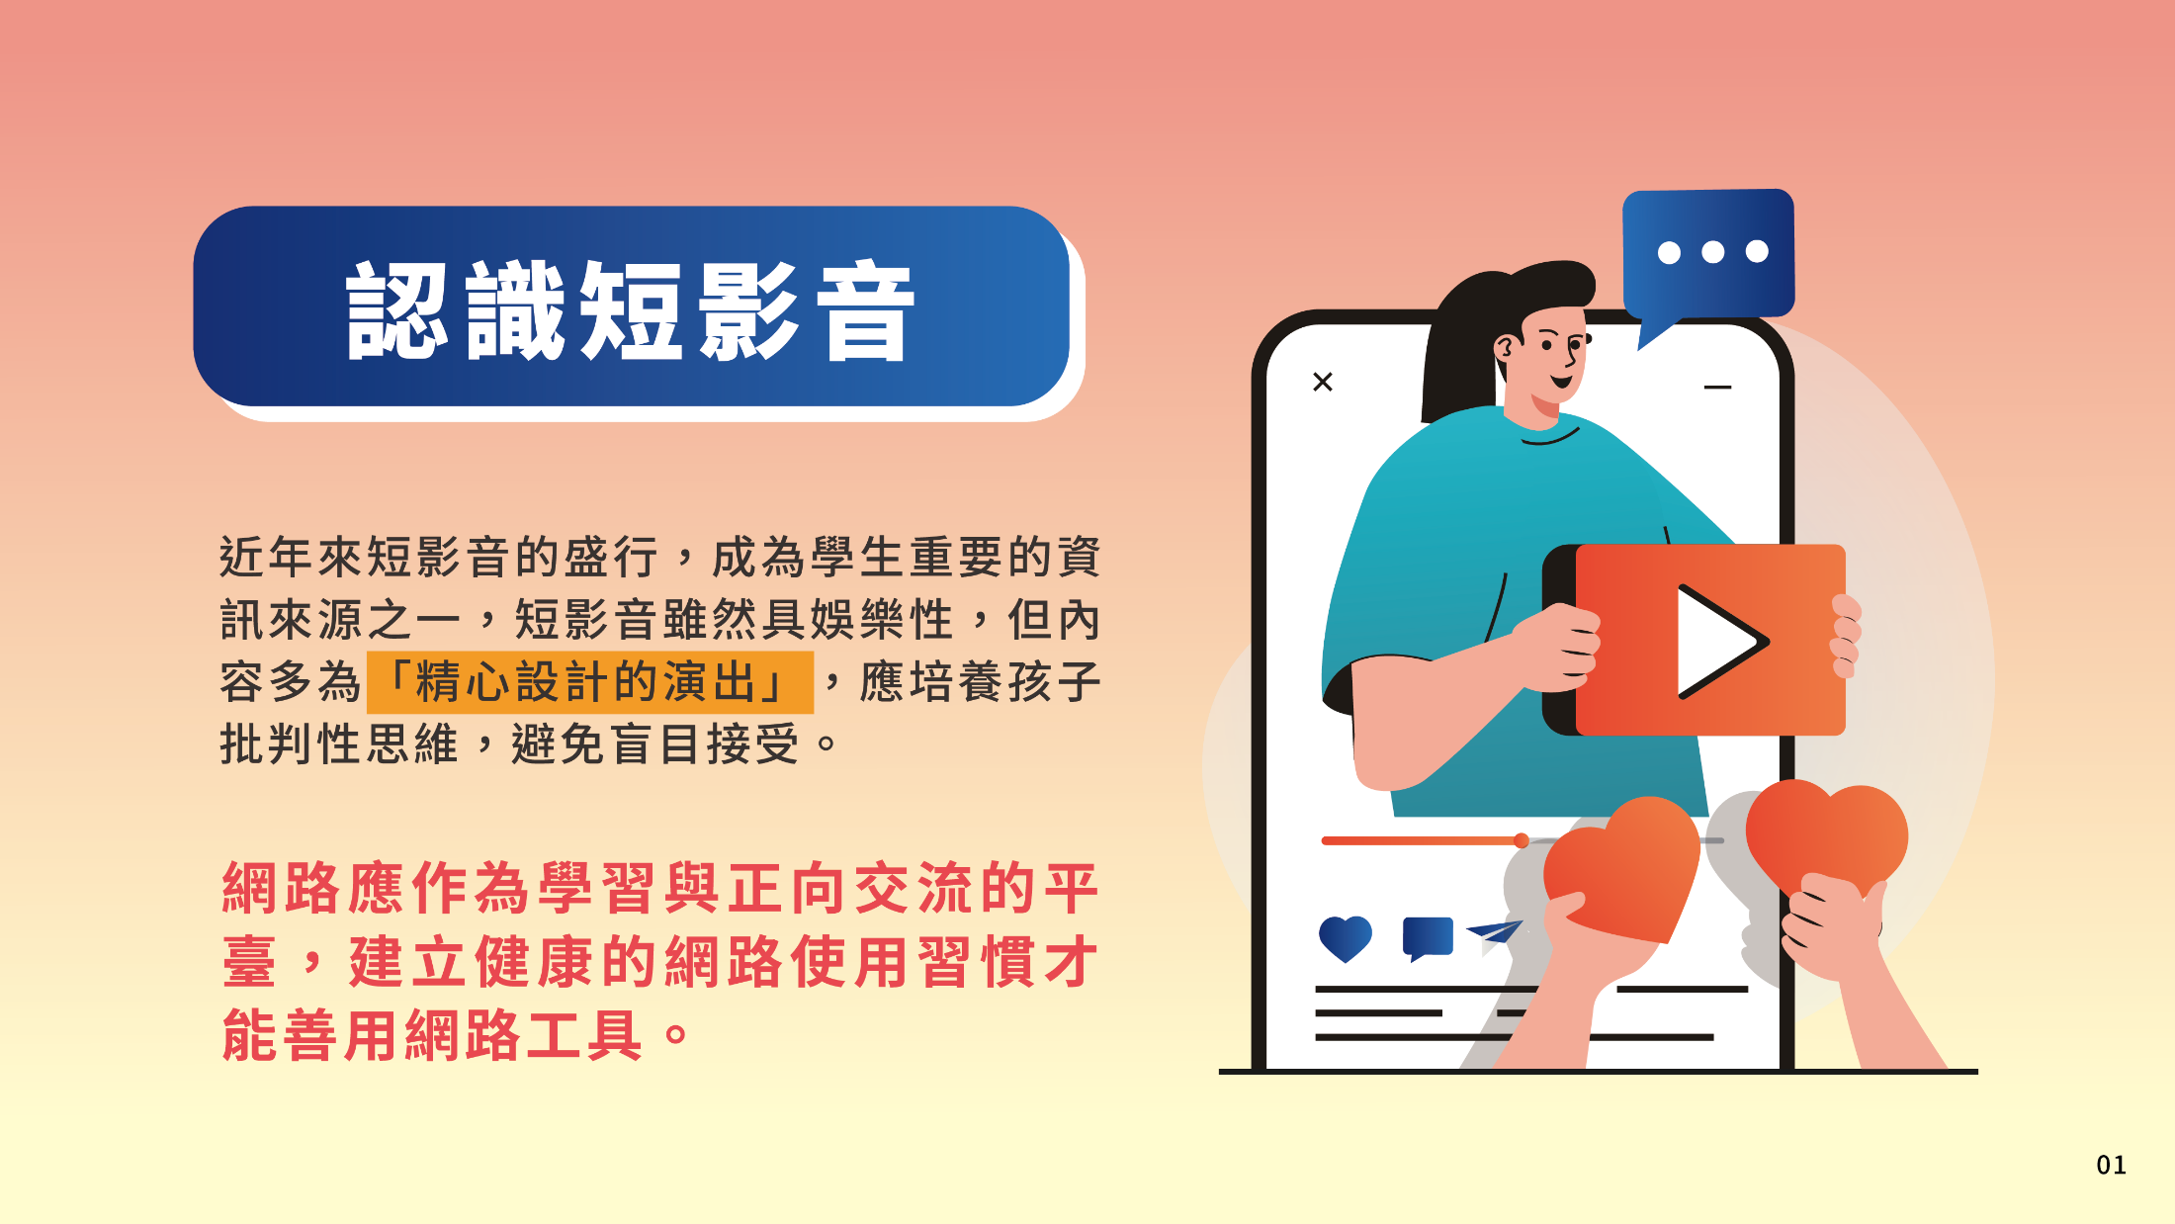
「友善校園週」
【議題宣導】「拒絕短影音風險：別被演算法牽著走，思辨、查證、要求助」

Slide 8
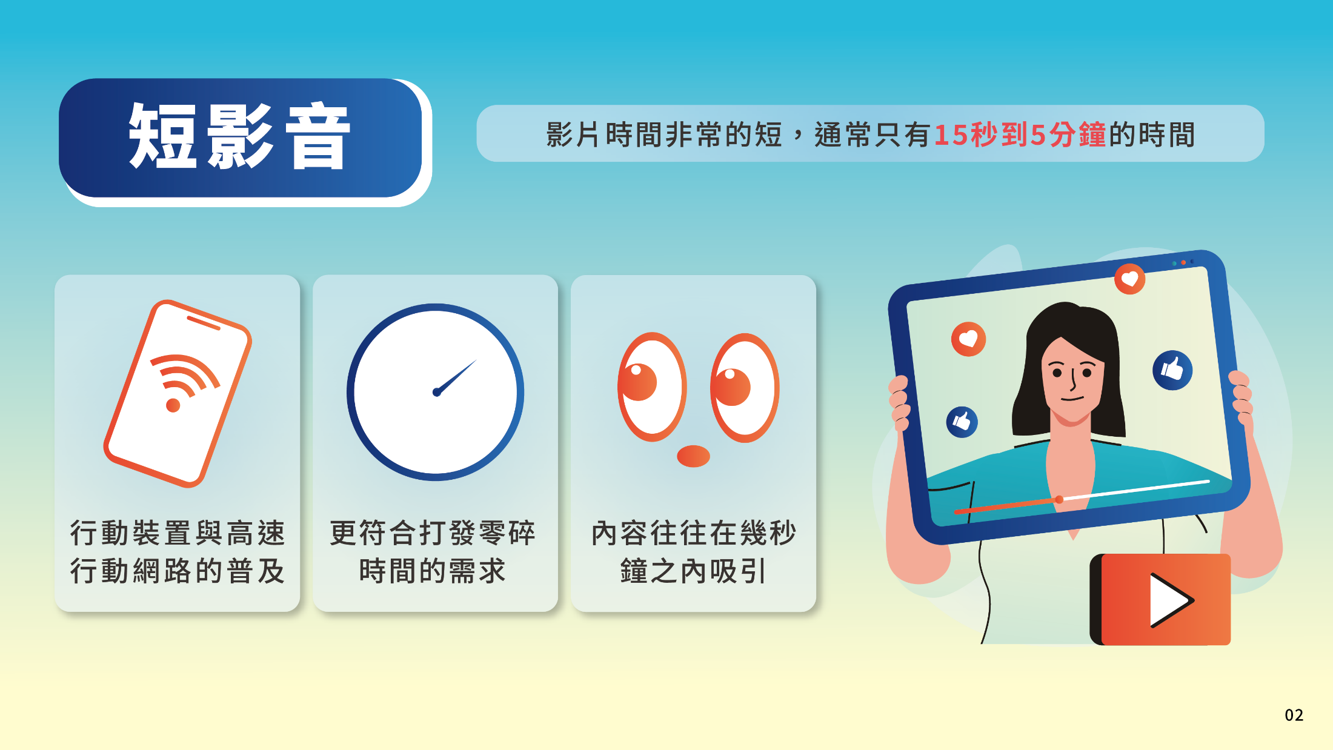
「友善校園週」
【議題宣導】 「拒絕短影音風險：別被演算法牽著走，思辨、查證、要求助」

Slide 9
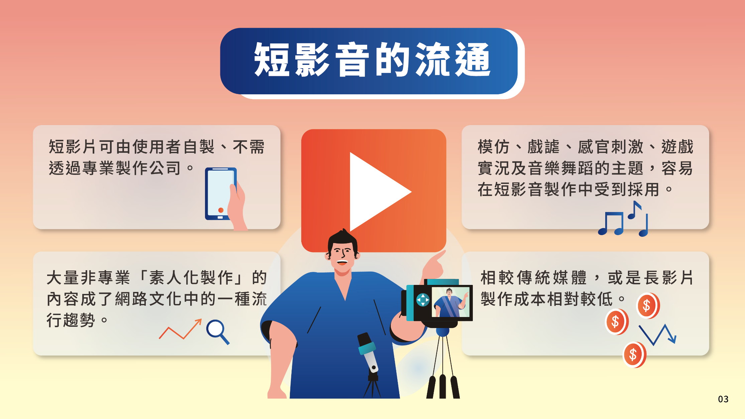
「友善校園週」
【議題宣導】「拒絕短影音風險：別被演算法牽著走，思辨、查證、要求助」

Slide 10

「友善校園週」
【議題宣導】「拒絕短影音風險：別被演算法牽著走，思辨、查證、要求助」

Slide 11
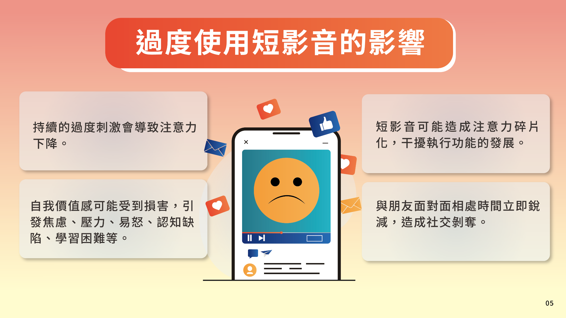
「友善校園週」
【議題宣導】「拒絕短影音風險：別被演算法牽著走，思辨、查證、要求助」

Slide 12
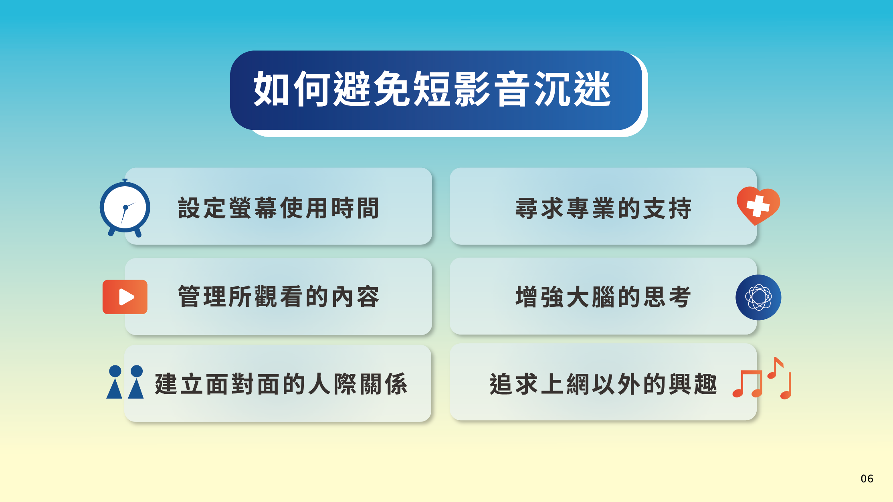
「友善校園週」
【議題宣導】「拒絕短影音風險：別被演算法牽著走，思辨、查證、要求助」

Slide 13
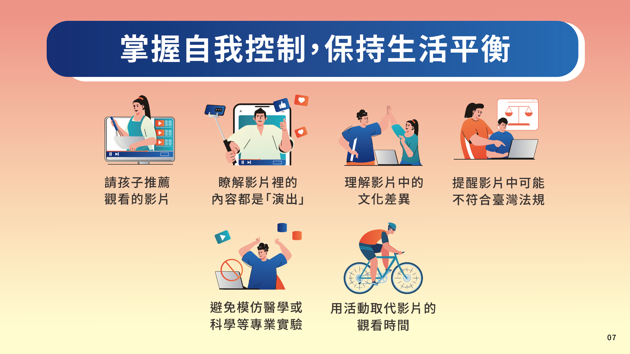
「友善校園週」
【議題宣導】「拒絕短影音風險：別被演算法牽著走，思辨、查證、要求助」

Slide 14
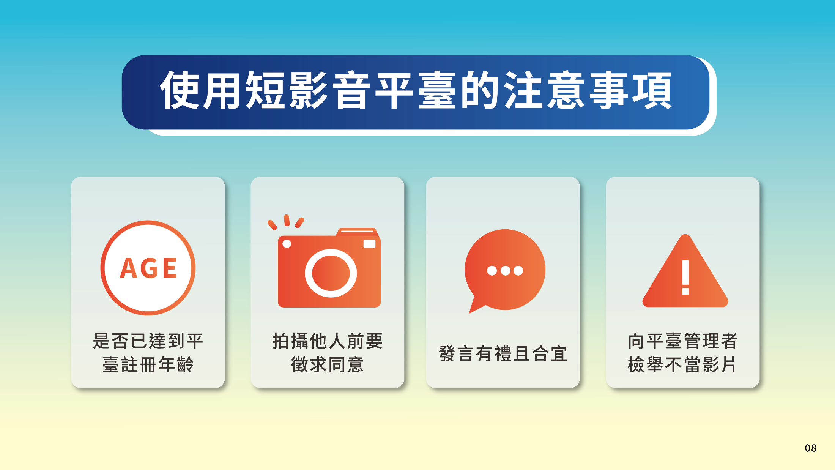
「友善校園週」
【議題宣導】「拒絕短影音風險：別被演算法牽著走，思辨、查證、要求助」

Slide 15


Slide 16

反毒影片教學
(低年級)校園永續推廣計畫-國泰人壽森林小學堂(拒毒篇)(3.5分鐘)
https://youtu.be/bNVX_jHNK9k
(中年級) 「勇敢的小豬」-法務部反毒故事繪本(10分鐘)
https://youtu.be/NU-TGuFeI-o
(高年級)「拒絕吸毒」-台灣高等檢察署(16分鐘)https://youtu.be/F1OVSP9zTeo

Slide 17

反霸凌影片教學
教育部反霸凌偶動畫第1集-只是好玩而已？ https://youtu.be/M-ocZVbezP8
教育部反霸凌偶動畫第2集-勇敢站出來https://youtu.be/4FReHCthLDs
限高年級-漠視-反霸凌影片
https://youtu.be/cDZ2h-Evorg

